Slide 1


Nacimiento de la radio
con Faraday, Maxwell,
Hertz y Marconi
EA5HS
Luis

Slide 2
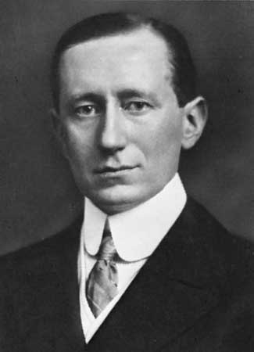
FARADAY
MAXWELL
HERTZ
MARCONI
1838
1864
1887
1895

Slide 3
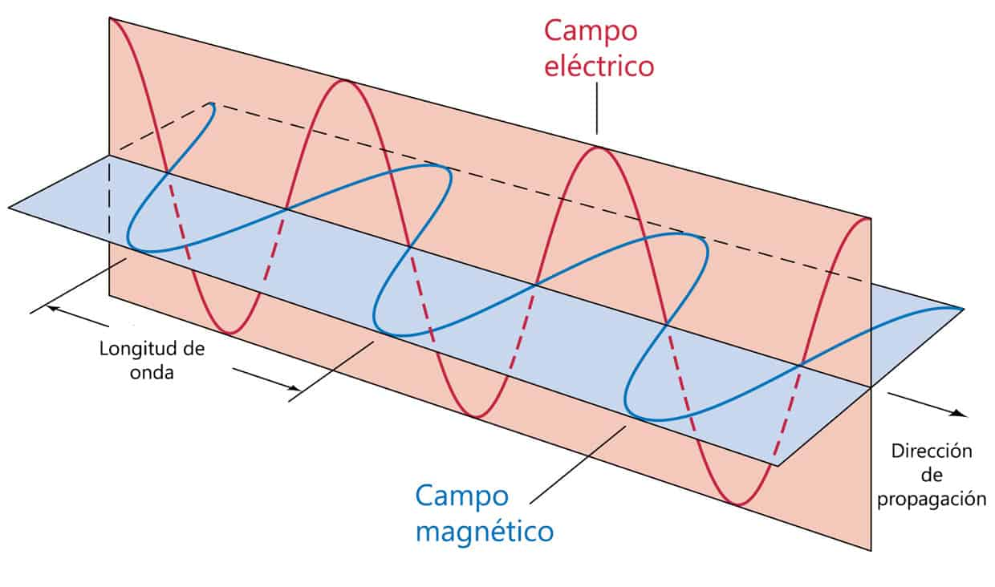
ONDA ELECTROMAGNÉTICA
E
B

Slide 4
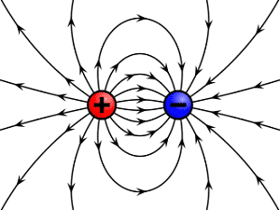
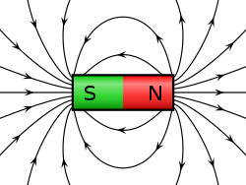

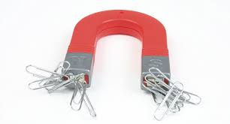
Campo
Eléctrico
E
B
Campo
Magnético
Cargas eléctricas
imanes
Fuerza Eléctrica
Fuerza Magnética

Slide 5


Antes de Faraday y Maxwell
ρ
⋅
E
=
Ley de Gauss
( Ley de Coulomb )
$$ε_{0}$$
⋅
B
=
0
Ley de Gauss para el campo magnético
Ley de Faraday
×
B
=
$$μ_{0}$$
J
Ley de Ampere
Corriente
de Maxwell

Slide 6
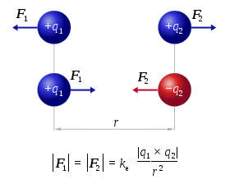
Antes de Faraday y Maxwell
ρ
⋅
E
=
Ley de Gauss
( Ley de Coulomb )
$$ε_{0}$$

Slide 7
Antes de Faraday y Maxwell
ρ
⋅
E
=
Ley de Gauss
( Ley de Coulomb )
$$ε_{0}$$
⋅
B
=
0
Ley de Gauss para el campo magnético
Ley de Faraday
×
B
=
$$μ_{0}$$
J
Ley de Ampere
Corriente
de Maxwell

Slide 8
Antes de Faraday y Maxwell
⋅
B
=
0
Ley de Gauss para el campo magnético
No existen cargas magnéticas

Slide 9
Antes de Faraday y Maxwell
ρ
⋅
E
=
Ley de Gauss
( Ley de Coulomb )
$$ε_{0}$$
⋅
B
=
0
Ley de Gauss para el campo magnético
Ley de Faraday
×
B
=
$$μ_{0}$$
J
Ley de Ampere
Corriente
de Maxwell

Slide 10
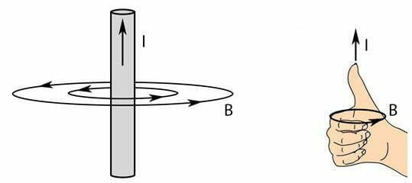
Antes de Faraday y Maxwell
×
B
=
$$μ_{0}$$
J
Ley de Ampere

Slide 11
Antes de Faraday y Maxwell
ρ
⋅
E
=
Ley de Gauss
( Ley de Coulomb )
$$ε_{0}$$
⋅
B
=
0
Ley de Gauss para el campo magnético
Ley de Faraday
×
B
=
$$μ_{0}$$
J
Ley de Ampere
Corriente
de Maxwell

Slide 12
Antes de Faraday y Maxwell
Ley de Faraday

Slide 13
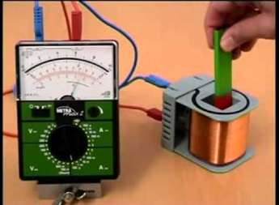
Ley de Faraday ( 1838 )
E
B
∂
B
×
E
=
−
∂
t

Slide 14
Ley de Faraday ( 1838 )
E
B
∂
B
×
E
=
−
∂
t

Slide 15
Ecuaciones del electromagnetismo antes de Maxwell
ρ
⋅
E
=
Ley de Gauss
( Ley de Coulomb )
$$ε_{0}$$
⋅
B
=
0
Ley de Gauss para el campo magnético
∂
B
×
E
=
−
Ley de Faraday
∂
t
×
B
=
$$μ_{0}$$
J
Ley de Ampere

Slide 16
Ley de Faraday
E
B
E
B

Slide 17
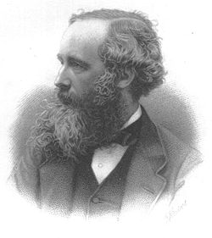


E
B
Ley de FARADAY
∂
B
×
E
=
−
∂
t
∂
E
×
B
=
$$μ_{0}$$
$$ε_{0}$$
∂
t
E
B
No había
experimento

Slide 18


Ecuaciones del electromagnetismo antes de Maxwell
ρ
⋅
E
=
Ley de Gauss
( Ley de Coulomb )
$$ε_{0}$$
⋅
B
=
0
Ley de Gauss para el campo magnético
∂
B
×
E
=
−
Ley de Faraday
∂
t
×
B
=
$$μ_{0}$$
J
Ley de Ampere
∂
E
×
B
=
$$μ_{0}$$
$$ε_{0}$$
∂
t
Corriente de Maxwell

Slide 19
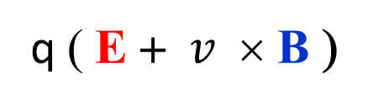


ECUACIONES de MAXWELL ( 1864 )
ρ
⋅
E
=
Ley de Gauss
( Ley de Coulomb )
$$ε_{0}$$
⋅
B
=
0
Ley de Gauss para el campo magnético
∂
B
×
E
=
−
Ley de Faraday
∂
t
∂
E
×
B
=
$$μ_{0}$$
J
+
$$μ_{0}$$
$$ε_{0}$$
Ley de Ampere - Maxwell
∂
t
∂ ρ
⋅
J
=
−
Ley de conservación
de la carga
∂
t
Fuerza de Lorenz
J
=
σ
E
Ley de Ohm
F
=
q ( E + $v$ × B )

Slide 20

MAXWEL además de completar la Ley de Ampere fue más allá
Ley de Faraday
∂
B
×
E
=
−
ρ = 0
∂
t
En ausencia de fuentes
J = 0
∂
E
×
B
=
$$μ_{0}$$
$$ε_{0}$$
∂
t
Corriente de Maxwell
2
∂
2
B
Ecuación de onda
para el campo magnético
B
=
$$μ_{0}$$
$$ε_{0}$$
∂
t
2
2
∂
2
E
Ecuación de onda
para el campo eléctrico
E
=
$$μ_{0}$$
$$ε_{0}$$
∂
t
2

Slide 21
ONDA ELECTROMAGNÉTICA
Solución de la
ecuación diferencial de onda
para el campo eléctrico
E
2
∂
2
E
E
=
$$μ_{0}$$
$$ε_{0}$$
∂
t
2
Solución de la
ecuación diferencial de onda
para el campo magnético
B
2
∂
2
B
B
=
$$μ_{0}$$
$$ε_{0}$$
∂
t
2

Slide 22
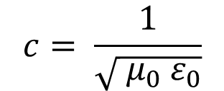
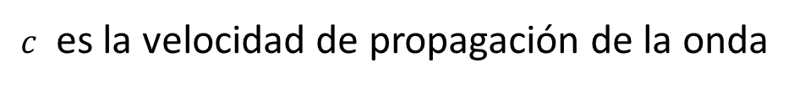





2
∂
2
E
Ej. ecuación de onda
para el campo eléctrico
E
=
$$μ_{0}$$
$$ε_{0}$$
∂
t
2
$$\frac{1}{c^{2}}$$
$c$ es la velocidad de propagación de la onda
$$c= \frac{1}{\sqrt{{ μ}_{0}{ ε}_{0}}}$$
¡¡¡ Velocidad de la luz !!!!
$$=300 000 000 m/s$$
$$ε_{0}=8.85 ×{10}^{−12} F/m$$
Propiedades electromagnéticas del vacío
$$μ_{0}=4π×{10}^{−7} H/m$$

Slide 23
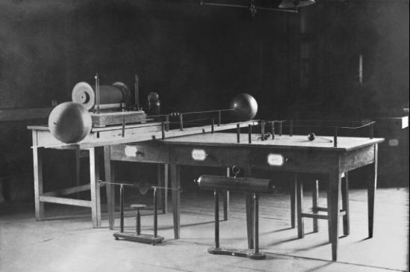
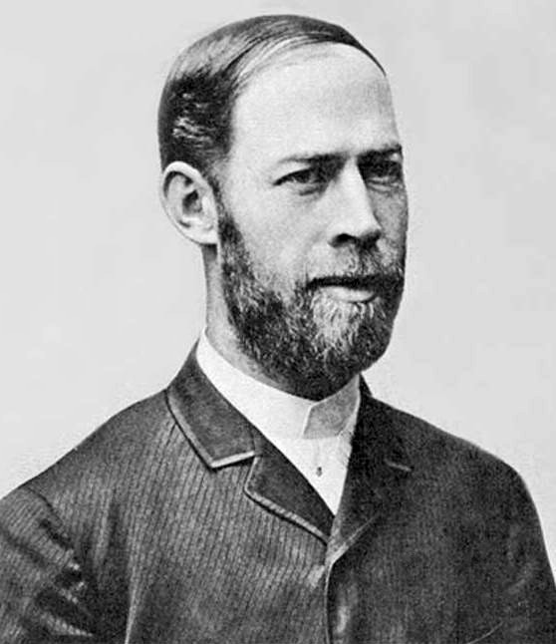
Experimentos de HERTZ ( 1887 )
Comprueba experimentalmente la
teoría electromagnética de MAXWELL.

Slide 24
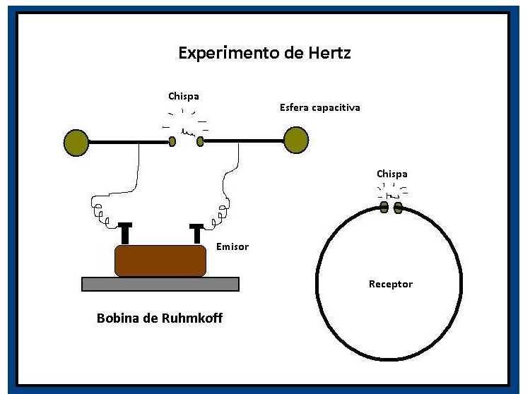
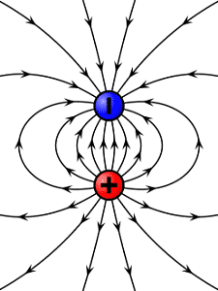
Maxwell
Faraday
Maxwell
Faraday
Maxwell
Faraday
Maxwell
Faraday
Hertz hace oscilar la carga
excitando un resonador inductivo capacitivo

Slide 25
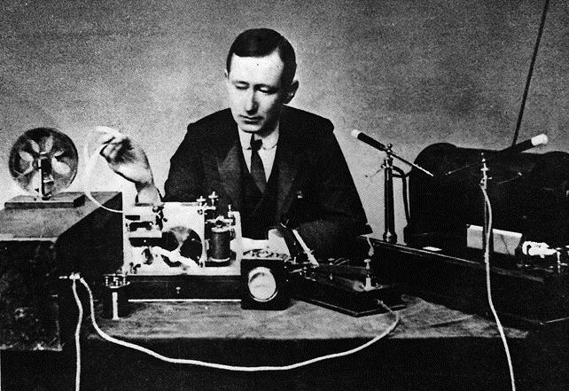
( 1895 ) MARCONI patenta un Sistema de Telecomunicación
basado en la
adaptación de un Telégrafo al Experimento de HERTZ

Slide 26
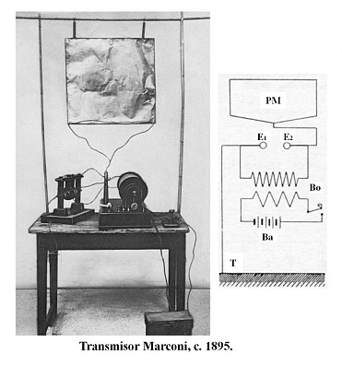
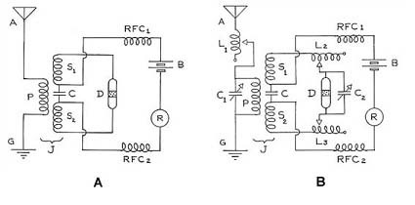
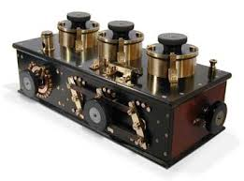
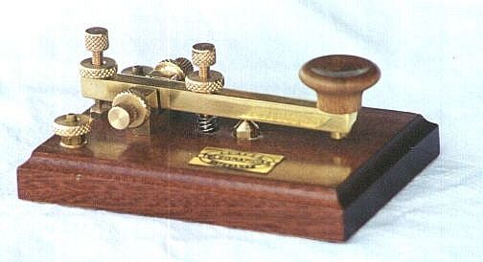
esferas
de carga
Antena
Cohesor de Branly
Antena
Experimento
de Hertz
Circuitos
resonadores
L - C
Toma a tierra
bobina
Receptor
Llave telegráfica
Batería
Toma a tierra

Slide 27
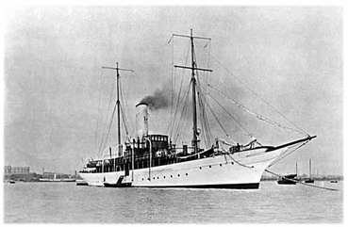
Yate de Marconi “ ELETTRA ”

Slide 28
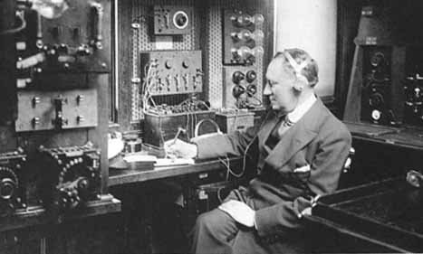
“Primer QSO de la historia ”

Slide 29
Nacimiento de la radio
FARADAY
1838
MAXWELL
1864
HERTZ
1887
MARCONI
1895
Descubre una ley
que relaciona
el campo eléctrico y
el campo magnético
Inspirándose en la
ley de Faraday
completa el e.m. y
descubre
teóricamente las
ondas e.m.
Corrobora
experimentalmente
la teoría de Maxwell.
Primer oscilador para
gererar ondas e.m.
Adapta un telégrafo
al experimento de
Hertz y mejora su
alcance y sensibilidad
ideando la antena.

